Slide 1
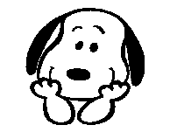
머신러닝 기초
강사 김현호

Slide 2
머신러닝 개념

Slide 3
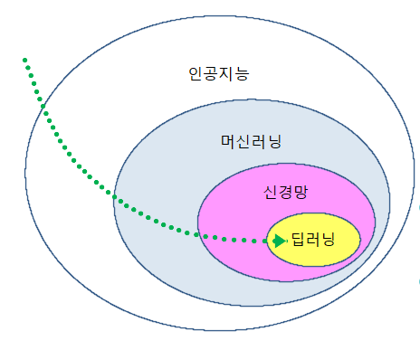
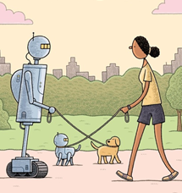
인공지능과 머신러닝
딥러닝 개발을 위해서는 머신러닝 개념 이해가 필수이다

Slide 4
머신러닝 정의
머신러닝은 기존 데이터를 분석하여 미래를 예측하는 것이다
머신러닝
(모델 구축)
데이터
예측
데이터 : 도시별 인구수와 주유소 개수를 조사한다
예측 : 인구가 증가하는 도시에 필요한 주유소 개수를 예측한다

Slide 5
머신러닝의 특징
수치화할 수 있는 데이터를 확보할 수 있어야 한다
  막연한 사람의 감정, 측정하지 않은 제품의 품질 등은 당장 데이터로 활용할 수 없다
예측할 수 없거나 예측하지 않으면 머신러닝이라 할 수 없다
  전국의 CCTV 전체 영상이나 도서관 창고에 쌓여있기만 한 고서적들
예측이 가능한 아이디어나 알고리즘은 사람이 알려줘야 한다
  신경망의 경우 설계도와 오차감소 방법을 알려줘야 한다
  가장 간단한 알고리즘은 평균값 예측이다 → 외국인을 만났을 때 그 나라의 1인당국민소득으로 그 사람의 경제력을 평가하는 경우
  머신러닝의 가장 큰 현실적인 어려움은 수많은 알고리즘 중에 가장 적합한 알고리즘을 선정하는 것이다.
신경망은 머신러닝의 대표적 알고리즘 중의 하나이다
  즉, 수치화 가능한 데이터와 예측 목표가 있어야 한다

Slide 6
머신러닝 구분
회귀/분류
  회귀(Regression) → 값을 예측 (내일 주가가 얼마일까?)
  분류(Classification) → 종류를 예측 (내일은 오를까 내릴까?)
지도학습/비지도학습
  지도학습(Supervised) → 정답을 알려주고 학습시키는 방법
  → 과일을 보여주며 이건 사과, 저건 바나나 하며 알려줌
  비지도학습(Non-Supervised) → 정답을 알려주지 않고 학습
  → 아무 말 없이 계속 과일만 보여줌
가장 흔한 문제는 분류이다
  회귀는 주로 경제문제에 적용된다 → 내년도 경제성장률, 내일 주가, 소득과 행복과의 관계 등
  비지도학습 문제는 드물다 → 중요하지 않아서가 아니라 어렵기 때문

Slide 7
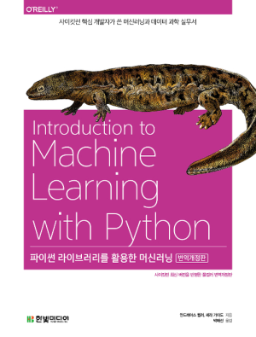
참고도서

Slide 8
파이썬 머신러닝 라이브러리
Scikit-Learn
  신경망과 딥러닝을 제외한 모든 머신러닝 알고리즘
  https://scikit-learn.org
  pip install sklearn
Tensorflow/Keras
  http://tensorflow.org
  Tensorflow2 부터 keras 는 tensorflow에 합쳐짐
  pip install tensorflow

Slide 9
개발 환경
개발 폴더 생성 (예: c:\python)
아나콘다 설치
  sklearn 과 jupyter 포함함
  https://repo.anaconda.com/archive 에서 다운로드
  https://repo.anaconda.com/archive/Anaconda3-2019.10-Windows-x86_64.exe 추천
jupyter notebook 또는 jupyter-lab
  아나콘다프롬프트 띄우고, 개발폴더로 이동후 “jupyter notebook” 실행
  크롬 브라우저에서 코딩
구글 colab
  https://colab.research.google.com
  설치없이 웹브라우저에서 개발, GPU 활용 가능

Slide 10
회귀와 분류

Slide 11
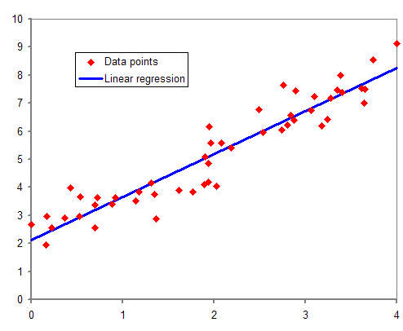
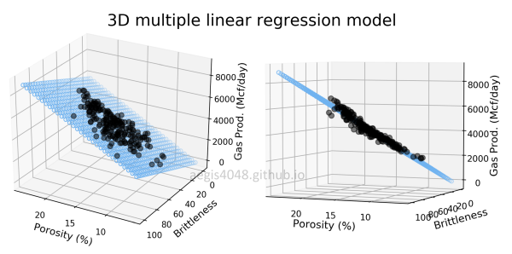
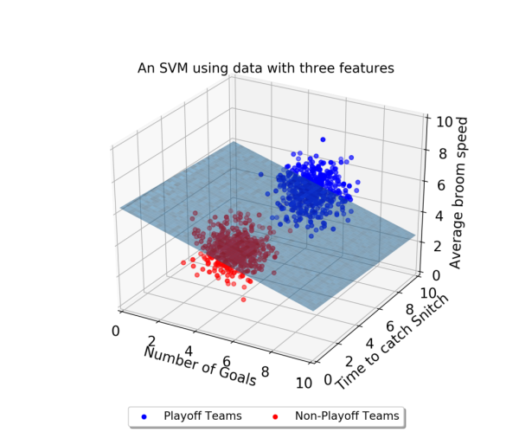
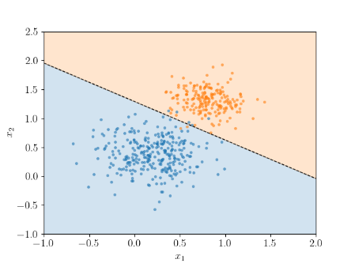
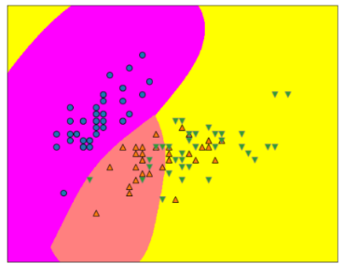
회귀와 분류
회귀 (Regression)
  데이터를 연결하는 최적의 선이나 평면을 그린다
  예측하려는 값이 실수(속성값)인 경우
분류 (Classification)
  데이터를 나누는 최적의 선이나 평면을 그린다
  예측하려는 값이 종류인 경우

Slide 12
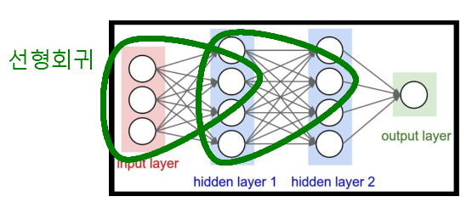
기본중에 기본 선형회귀
선형회귀(Linear Regression) 은 머신러닝의 가장 기본이 되는 알고리즘이다
  데이터를 연결하는 직선이나 곧은 평면을 구한다
  가장 단순하면서도 활용도가 크다
  사례) 키와 몸무게 데이터로 학습한다 => 새로온 학생의 키로 몸무게를 예측한다 (몸무게는 실수값임)
게다가, 선형회귀는 신경망의 기본 뼈대가 된다
  신경망은 선형회귀 라는 블럭으로 쌓아올린 빌딩이다

Slide 13

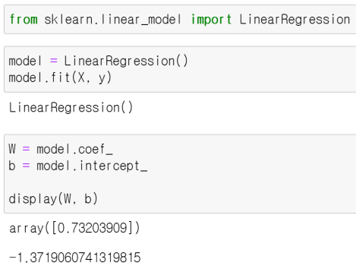
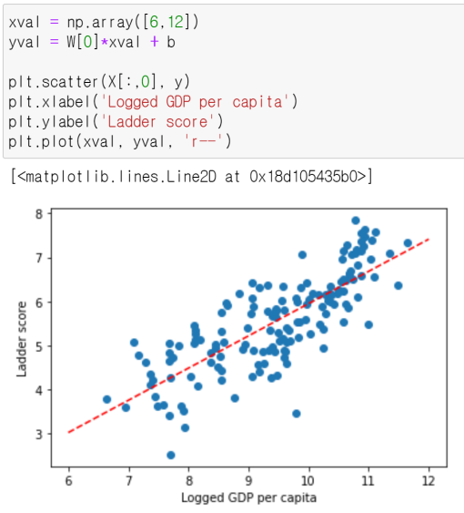
선형회귀 sklearn 풀이
입력값 [x1, x2, x3] 에 대해,
가중치 [w1, w2, w3] 와 절편 b 를 찾는다

Slide 14
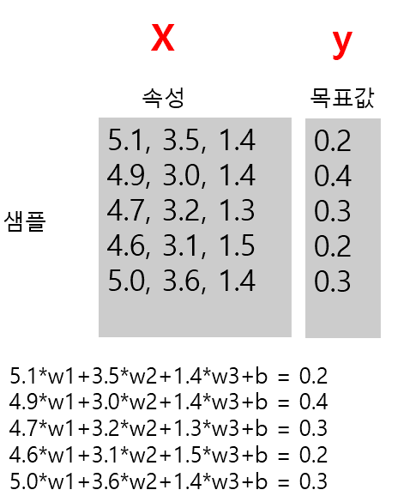
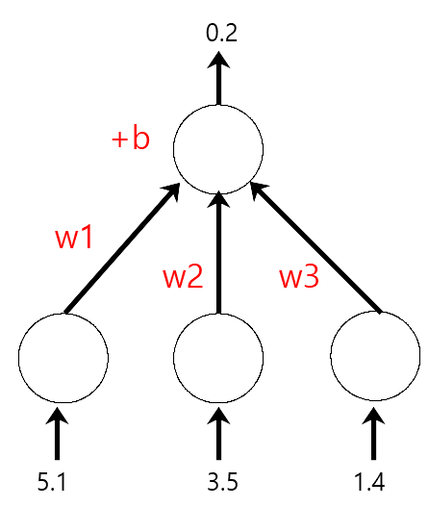
선형회귀와 신경망의 관계

Slide 15

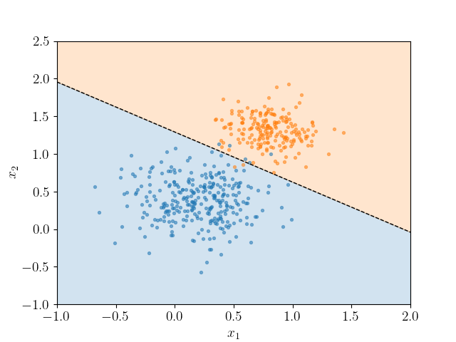
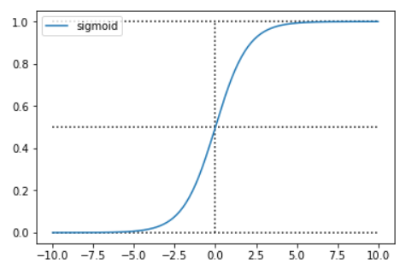

분류의 기초 – 로지스틱 회귀
로지스틱 회귀(Logistic Regression)
  이름은 회귀이지만 분류 알고리즘이다
  데이터를 나누는 직선이나 곧은 평면을 그린다
  선형회귀와 함께 신경망의 기본 뼈대를 이룬다
  선형회귀와 다른 점은, 출력값을 0~1 사이의 확률값으로 바꿔주는 것 뿐이다 (sigmoid 함수 적용)
  출력값이 0.5 보다 큰지 작은지로 두가지 클래스를 구분한다

Slide 16
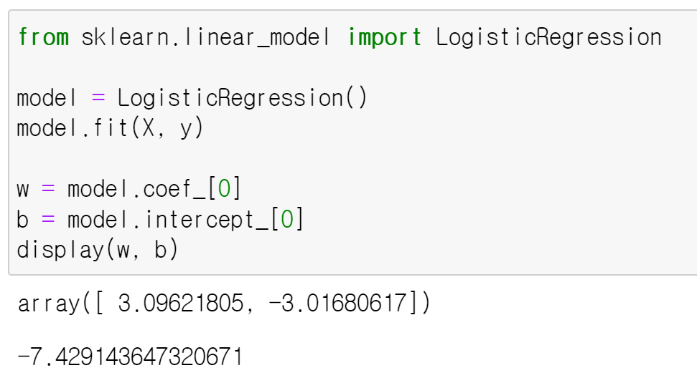
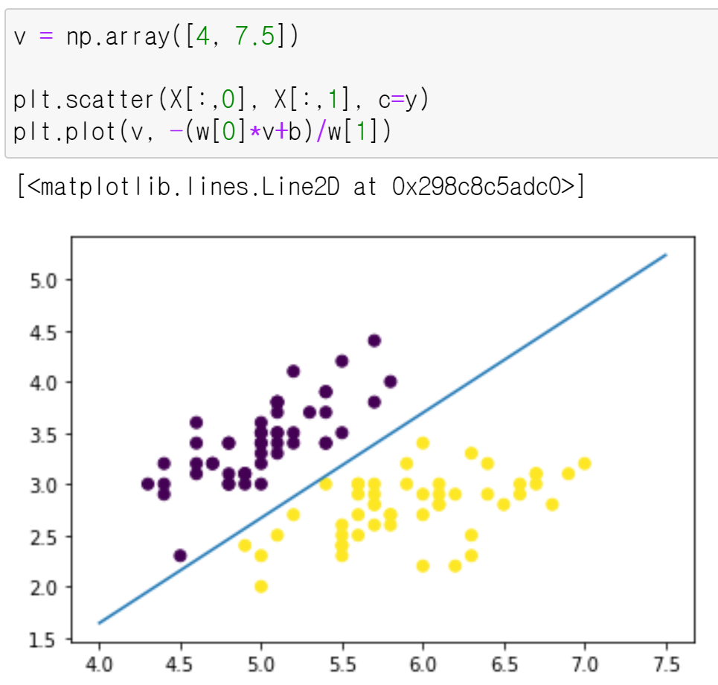
로지스틱회귀 sklearn 풀이

Slide 17
로지스틱회귀와 신경망
0.957
z = 1.3*w1 - 2.1*w2 + 2.9*w3 + b
y = sigmoid(z)
= 1/(1 + exp(-z))
w1=w2=w3=b=1 인 경우,
z = 3.1
y = 1/(1+exp(-3.1))
= 0.957
* 출력값은 항상 0~1 사이의 값이다
sigmoid
z
+b
w1
w3
w2
1.3
-2.1
2.9

Slide 18
학습/테스트 데이터 분리
머신러닝은 목적은 미래를 예측하려는 데 있다
  과거 데이터로 새로운 데이터를 예측한다
하지만, 모든 데이터는 과거 데이터이다
  만들어진 모델을 검증하려면 미래를 기다릴 수 밖에 없다
  미래에 데이터를 확보하더라도 바로 과거 데이터가 되어버린다
최대한 좋은 모델을 만들기 위해 가진 데이터의 일부를 테스트 데이터로 떼어 놓는다
  데이터는 돈이다. 아주 아깝지만 어쩔 수 없다
  1000개의 데이터가 있으면, 750개는 학습데이터로 250개는 검증용 테스트 데이터로 분리해 보자
sklearn 의 train_test_split() 함수를 이용
  디폴트로, 랜덤하게 데이터를 분리한다
  fit() 으로 학습할 때는 X_train, y_train 을, predict() 로 예측할 때는 X_test, y_test 를 사용한다
from sklearn.model_selection import train_test_split
X_train, X_test, y_train, y_test = train_test_split(iris.data, iris.target)

Slide 19
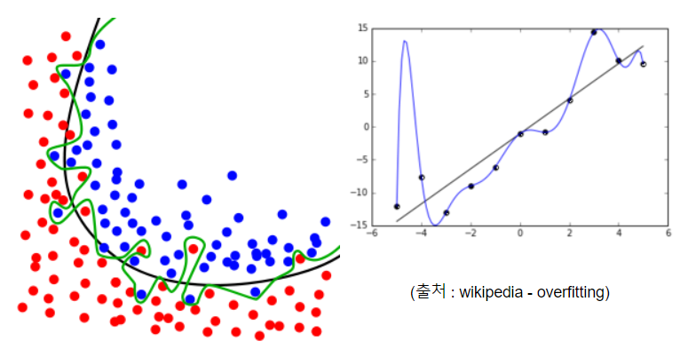
과적합 이슈
지나치게 과거데이터에 꼭맞게 만들어진 모델을 과대적합(overfitting) 되었다고 한다
  사람 얼굴을 판별하는 모델이 있다고 하자. 과대적합된 모델은 내일 아침에 출근하는 나의 얼굴을 알아보지 못할 것이다.
너무 대강 만들어진 모델을 과소적합 되었다고 한다
  나의 과거나 다른과목 성적을 보지않고, 학급 평균으로 나의 수학점수를 예측하는 모델이 있다고 하자. 너무 과소적합되었다.
  즉, 주어진 데이터를 너무 사용하지 않았다
kNN 에서 k=1 인 경우가 과대적합, k=샘플수인 경우가 과소적합의 사례이다
아래 그림에서 왼쪽은 분류, 오른쪽은 회귀 모델이다. 과대/과소적합을 구분해보자.
머신러닝에서 과적합 이슈는 가장 어려운 문제 중에 하나이다
  신경망에서는 훈련횟수와 망구조를 단순화/복잡화 함으로서 과적합을 피하려고 노력한다

Slide 20
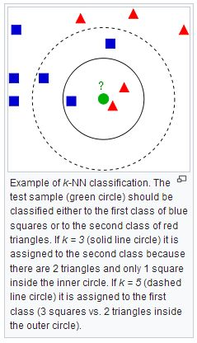
직관적인 kNN
kNN: k Nearest Neighbours
  가장 가까운 샘플 k 개를 고려한다는 의미임
  어떤 사람의 가장 친한 친구 5명을 알면 그 사람을 파악할 수 있을까?
  어느정도는 가능할 것이다. 이것이 kNN의 핵심 아이디어이다.
옆의 그림에서 녹색점은 빨간쪽인가 파란쪽인가?
  가장 가까운 친구 3명을 고려하면, 빨간쪽
  5명을 고려하면 파란쪽
  k 값을 어떻게 잡는지가 아주 중요함을 알수 있다
kNN은 분류(classification) 알고리즘이다
  이것인지, 저것인지, 아니면 다른것인지 판별해 준다
  앞에서 배운 거리를 이용해 가까운 친구를 찾는다
  그러므로 모든 점들 간의 거리를 구해야 한다
  샘플 수가 많을 수록 계산양이 엄청나게 증가한다

Slide 21
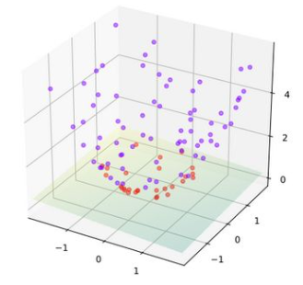
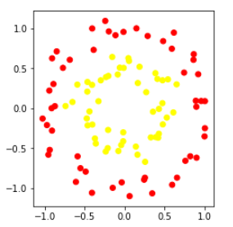
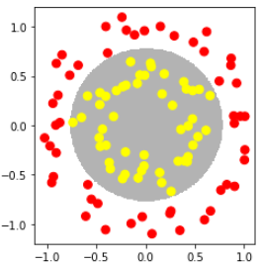
신기한 커널(kernel) 기법
커널 기법 : 속성을 늘려주거나 변환하는 수학적 방법
  iris 데이터는 150x4 이다. 이것을 150x8 과 같이 속성을 늘려준다
  속성이 x,y 좌표일 때, 반지름과 각도로 변환한다
해결 사례
  원점을 중심으로 데이터가 방사형으로 분포했을 경우, (x,y) 좌표를 반지름 r (x^2+y^2) 으로 변환하면 아래와 같이 분류가 가능하다
  기존 속성 (x,y) 를 (x,y,x^2,y^2) 으로 속성을 늘리면 4차원 공간이 되면서, 고차원에서 분류가 쉽게 된다 ➔ 다항식 커널기법

Slide 22
꼭 잊어버리는 정규화
정규화 : 속성들의 값을 비슷하게 맞춰줌
  데이터를 사전에 가공하는 전처리(preprocessing) 방법중 하나
  대표적인 것이 평균을 0으로, 표준편차를 1로 맞추어 주는 것임
필요성
  키와 몸무계 데이터가 있다. (165, 53) 과 같을 것인데, 과연 단위가 무엇인가? 몸무게를 그램으로 하면 어떻게 될까? (165, 53000) 키를 키로미터 단위로 하면? (0.00165, 53)
  숫자의 절대값은 크게 의미가 없다. 무슨 단위(scale)를 적용하는 지에 따라 크게 변하기 때문이다
  그리고 속성간에 값의 크기가 다르면 수학적인 분석에 문제가 발생할 수 있다
대표적인 정규화 방법
  평균을 0, 표준편차를 1로 바꾼다 (표준정규화)
  최소값을 0, 최대값을 1로 바꾼다 (최대최소법)

Slide 23
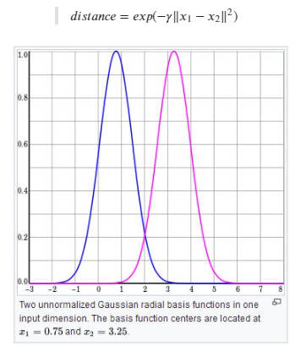
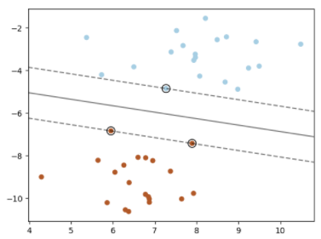

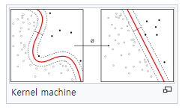
수학적 머신러닝의 왕자 SVM
SVM : Support Vector Machine
  커널 기법을 극한으로 적용한 분류 알고리즘이다
  두 클래스 사이를 매끄러운 곡선으로 경계를 나누어준다
  서포트벡터 : 경계선에서 가장 가까운 샘플(점)들
  ➔ 서포트벡터만 경계를 판단하는데 영향을 준다
  아래 그림과 같이 RBF 라는 종모양 함수를 적용하여 속성을 늘림
  ➔ 각 샘플당 하나씩 종모양함수를 적용해 속성을 늘려줌
  결론적으로, 샘플당 속성을 하나씩 늘려줘서 고차원 공간에서 분류
  아주 수학적인 이론이므로, 관심있는 사람만 en.wikipedia.org 참고

Slide 24

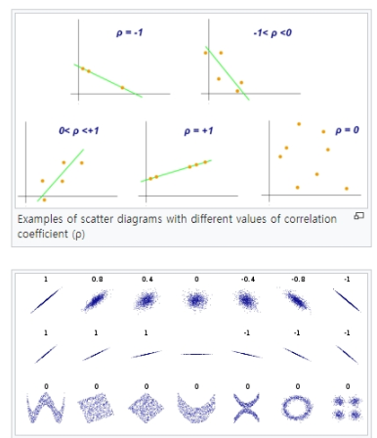
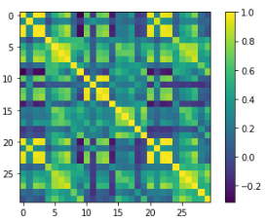
두 속성의 관계 - 상관계수
상관계수 : Pearson correlation coefficient
  두 속성의 얼마나 가까운지를 수치로 나타냄 (sepal_length vs sepal_width)
  -1~1 의 값을 가짐 (0 이면 상관관계가 전혀 없음)
  정확히 비례하면 1, 반비례면 -1
적용사례
  유방암 데이터와 같이 속성이 많은 경우, 하나의 그림으로 상관관계 표시

Slide 25
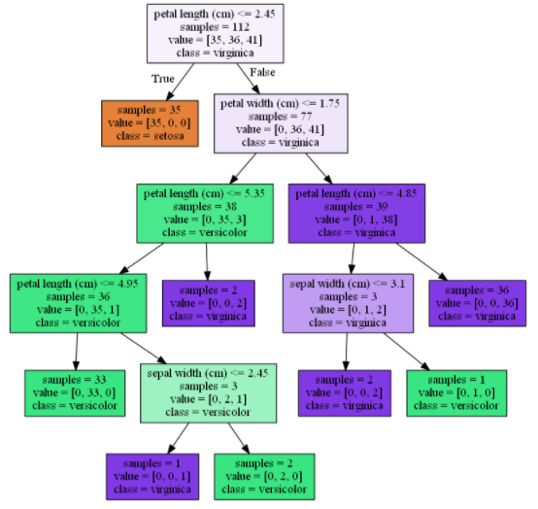
스무고개 - 결정 트리
결정 트리 : Decision Tree
  스무고개 놀이 같이 한번에 하나의 질문을 던지고 왼쪽/오른쪽으로 가지를 쳐 나가서 분류하는 알고리즘
  속성들 중에서 하나의 속성을 결정하고 기준값을 정한다
  기준에 맞으면 왼쪽, 아니면 오른쪽으로 가지치기
  “엔트로피” 라는 개념을 이용함
  (엔트로피는 혼잡도 또는 복잡도임)
  ➔ 엔트로피 최소화가 목표
결정트리의 특징
  개념은 간단하나, 어떤 속성을 정할지
  기준값을 얼마로 할지 결정이 아주 어려움
  나무를 작게 만들수도 최대한 크게
  만들수도 있는 유연성이 있다
  이런 유연성 덕분에 나무를 하나가 아닌
  여러개로 만들어 성능좋은 모델을 만듬
  (그래디언트 부스팅 – 최고성능의 모델)
  정규화 전처리가 필요없다

Slide 26
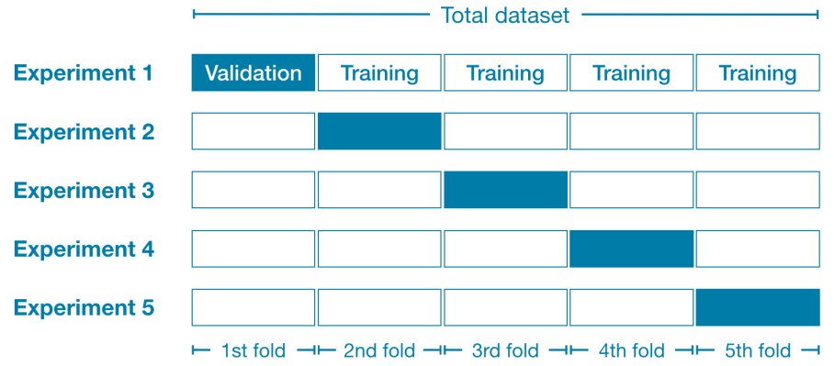
공신력있는 교차검증
교차검증 : Cross Validation
  이전까지 생성된 모델의 검증을 위해 학습/테스트 데이터를 분리했다
  하지만 어떤 샘플이 학습데이터로 뽑히는 가에 따라 결과가 달라졌다
  교차검증은 원본데이터를 N개로 나누어 그 중 하나를 테스트 데이터로 사용한다 ➔ 서브 모델을 N개 만들어 검증하게 됨
  교차검증을 사용하면 완벽하지는 않지만 어느정도 모델의 능력에 대해 공신력있게 평가할 수 있게 된다
교차검증 도구들
  cross_val_score() : 섞지 않고 원본비율은 유지
  KFold : 섞지 않고 원본비율도 유지하지 않음
  StratifiedKFold : 섞지 않고 원본비율 유지
  LeaveOneOut : 샘플 한개만 테스트데이터
  로 놓음 (샘플 갯수만큼 서브모델 생성)

Slide 27
비지도 학습

Slide 28
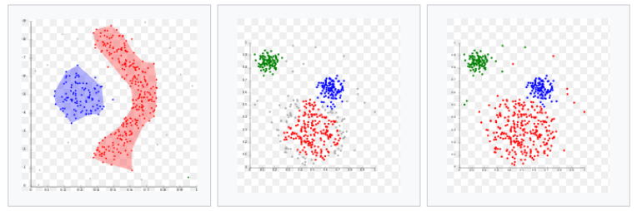
비지도 학습 개념
앞에서 배운 회귀와 분류는 지도학습(supervised learning) 이었다
  항상 샘플들 마다 이름표 또는 꼬리표가 붙어 있었다
  그러므로, 목표값을 잘 맞추도록 모델을 잘 만들면 되었다
하지만, 비지도학습은 목표값이 없이 데이터만 있는 문제이다
  어떻게 보면 답이 없는 문제일 수 있다
  기본적인 목표는 비슷한 그룹끼리 잘 나누려는 데 있다
  기타, 목표값을 이용하지 않고 데이터 자체의 속성을 분석하는 것도 비지도학습으로 부르기도 한다
사례
  100명의 학생들이 있을 때 어떻게 나눌 것인가? ➔ 남/녀, 성적순, 성격
  동물뼈가 대량으로 출토되었다. 어떻게 종류를 구분할 것인가?
  아이에게 과일을 많이 주었다. 아이는 과일들을 어떻게 구분하고 있을까? ➔ 맛있는것/맛없는것? 색깔별? 모양별?
  사람들은 어떻게 iris 꽃을 세가지 품종으로 구분했을까?

Slide 29
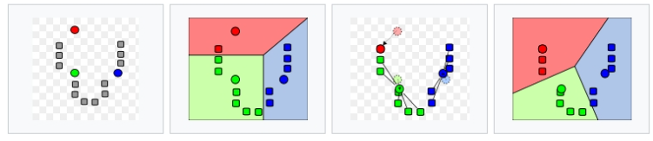
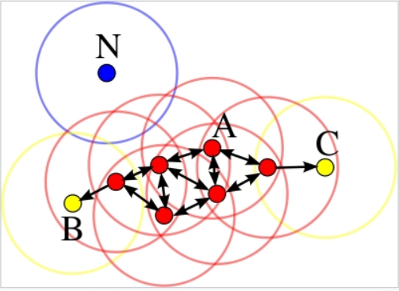
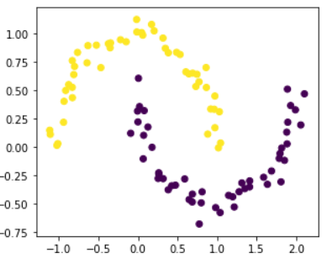
편짓기 기술 - 군집(Clustering)
K-means 알고리즘
  몇 그룹으로 나눌지를 사전에 지정 (K값)
  처음 아무곳에나 K개의 중심점을 찍고, 차츰차츰 위치를 바꾸어나간다
DBSCAN 알고리즘
  뱀꼬리잡기 게임과 같이 가까이 있는 점들을 이어나간다
  태평양에 흩어진 섬들을 군도로 묶어 주는 것과 비슷하다

Slide 30
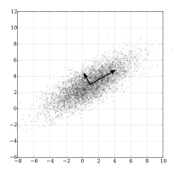
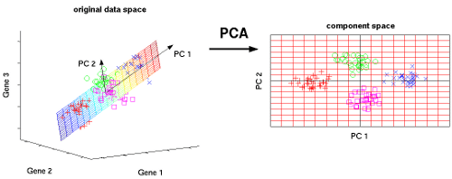
관점을 바꾼다 – 주성분 분석
주성분 분석 : PCA (Principal Component Anaysis)
  기존 축을 변환하여 새로운 축에서 데이터를 표현하는 기술
  아래 그림에서 데이터들이 비스듬하게 분포하고 있다 ➔ 화살표가 나타내는 방향으로 새로운 축을 잡으면 더 좋을 것이다
적용 방법
  데이터가 가장 많이 퍼져있는 방향(분산이 가장 큰 방향) 을 첫번째 주성분으로 한다
  첫번째 주성분과 직각인 방향으로 다음 분산이 큰 방향을 찾는다
  이렇게 반복하면 원래 축 개수(속성 개수) 만큼의 새로운 축을 잡을 수 있다
  PCA 에서는 앞에 있는 축일 수록 중요하다 (첫번째 주성분이 가장 중요함)
  속성이 여러 개 일때, 주성분 2개만 사용하면 시각화가 가능하면서 효율성을 높일 수 있다
  (주의) PCA 는 반드시 정규화한 이후에 적용한다

Slide 31
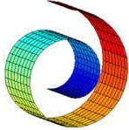
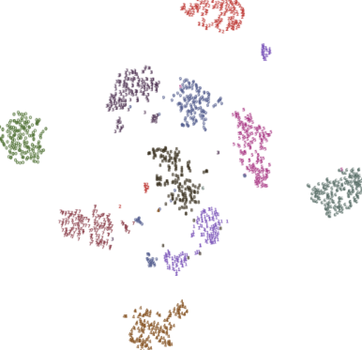

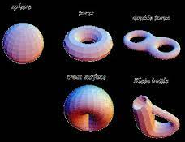

요상한 매니폴드
매니폴드 : manifold
  데이터에 숨겨져 있는 패턴을 찾아내어 차원을 줄이는 기법
  말려진 양탄자가 있을 때, 양탄자 위치는 3차원인가, 2차원인가?
  지구상의 위치는 2차원인가 3차원인가?
t-SNE 알고리즘
  매니폴드 속성을 사용하여 속성이 많은 데이터를 2차원 데이터로 변환 ➔ 산점도를 그릴 수 있다
  가까운 점은 더욱 가까이, 먼 점은 더욱 더 멀리 위치시킴

Slide 32
자연어 처리 (NLP)

Slide 33
자연어 처리
자연어처리는 인간의 언어에서 정보를 뽑아내려는 기술이다
관련 용어
  데이터 전체 : 말뭉치 (corpus)
  샘플 하나 : 문서 (document 또는 Sequence)
  자연어 처리 : NLP(Natural language processing)
  한국어는 하나의 어절이 여러 개의 의미 단위로 구성되는 경우가 있으므로 형태소 분석을 해야 한다

Slide 34
단어사전 만들기
단어사전: Bag of Words (BOW)
  머신러닝에서 모든 데이터는 숫자로 변환해야 한다
  주어진 문장들에서 단어들을 뽑아 번호를 매긴다
문장1 : There is a boy.
문장2 : The boy is very pretty.
Sequence
Seq1: 1,2,3,4
Seq2: 5,4,2,6,7
단어1: there
단어2: is
단어3: a
단어4: boy
단어5: the
단어6: very
단어7: pretty
원핫인코딩
Seq1: 1000000
0100000
0010000
0001000
Seq2: 0000100
0001000
0100000
0000010
0000001
단어사전

Slide 35
CountVectorizer
문장들을 단어들이 나온 횟수로 변환한다
  단어사전을 자동으로 만들어 준다
  단어사전을 먼저 만들고, 한 문장에서 각 단어의 빈도를 정수로 표현
  fit() and transform() ➔ fit_transform()
CountVectorizer 로 데이터 변환 ➔ 로지스틱회귀 등의 분류 작업
옵션
  min_df : 적게 나오는 단어들을 제외
  max_df : 너무 자주 나오는 단어들을 제외
  stop_words : 관사 등의 불용어를 제외
  ngram_range : 연속된 단어들을 묶어 하나의 단어 처럼 처리

Slide 36
신경망

Slide 37
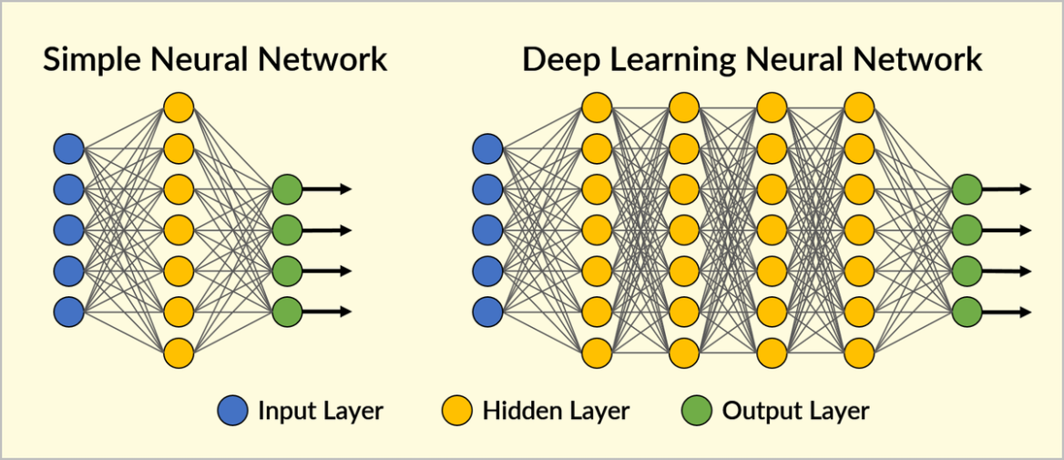
신경망 개념
인공 신경망 (Artifitial Neural Network)
  동물의 신경망을 흉내냄
  머신러닝의 대표적인 모델 중 하나
  층을 이룬 노드들 간의 신호 전달 체계

Slide 38
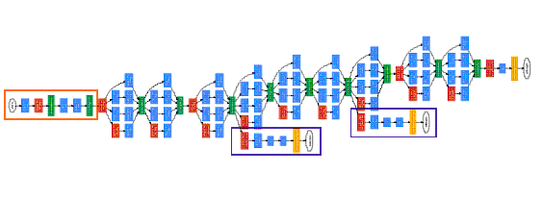
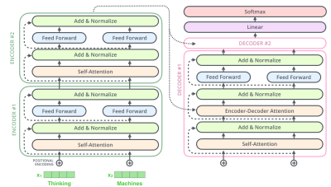
딥러닝
Deep Neural Network
  여러 층과 많은 노드들로 구성된 복잡한 구조의 신경망
  초창기 신경망은 1, 2층으로 구성되었음
  컴퓨터 성능과 알고리즘의 발달
주요 구분
  이미지 처리 : CNN, GAN, Autoencoder
  자연어/시계열 처리 : RNN, LSTM, Attention
  강화학습 : DQN(Deep Q-Network)

Slide 39
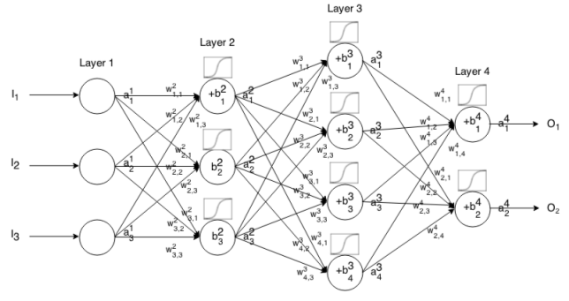
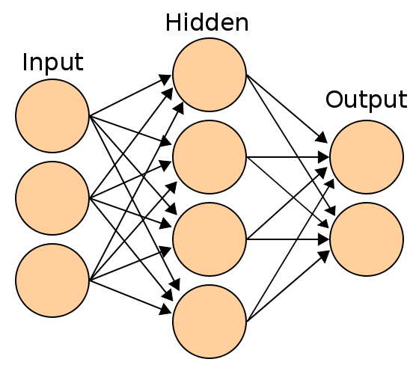
인공신경망 구조
뉴런과 연결선으로 구성
  뉴런은 윗층으로 값(신호) 전달
  연결선(화살표) 마다 가중치 부여
  뉴런은 입력신호를 출력신호로 변환하는 활성화함수를 가짐
  일반구조 : 완전연결, 전방향, 이웃레이어간 연결
  신경망의 목표는 적절한 신경망구조와 가중치값을 구하는 것임

Slide 40
층별 역할
입력층 (Input Layer)
  뉴런 수 : 데이터 속성의 갯수
  일반적으로 활성화 함수 적용하지 않음
  Iris 는 4개, 16x16 흑백이미지는 256개
중간층 (Hidden Layer)
  여러 층과 많은 수의 뉴런으로 구성됨
  반드시 활성화함수 적용
  신경망 설계의 핵심 구성 요소
출력층 (Output Layer)
  뉴런 수 : 출력값 또는 분류하려는 클래스 갯수
  목적에 맞게 활성화 함수 적용 (linear, sigmoid, softmax)
  출력값과 실제값을 비교해 오차값(비용함수) 계산

Slide 41
신경망의 목표는 가중치를 알아내는 것!
연결선(화살표) 마다 가중치(weight)가 부여됨
뉴런들을 연결할 것인가 연결하지 않을 것인가?
신호를 키울 것인가 줄일 것인가?
같은 신경망이라도 가중치가 달라지면 다른 결정을 하게 된다
W1
W2
W1
W2
W3
W4
W5

Slide 42
출력값 계산 (행렬식)
y
f
b2
y1 = f(X@W1 + b1)
y = f(y1@W2 + b2)
y1
W2
f
f
b1
W1
X

Slide 43
텐서플로 설치
Tensorflow 2.x
  파이썬 3.5 버전 이상에서 설치됨
  keras 를 포함함
  pip install tensorflow
  동작 확인 ➔ import tensorflow as tf; tf.__version__
  ➔ from tensorflow import keras
Tensorflow 1.x 와 keras
  파이썬 3.7 버전 이하에서만 설치됨
  pip install tensorflow==1.5
  pip install keras
  동작 확인 ➔ import tensorflow as tf; tf.__version__
  ➔ import keras; keras.__version__

Slide 44
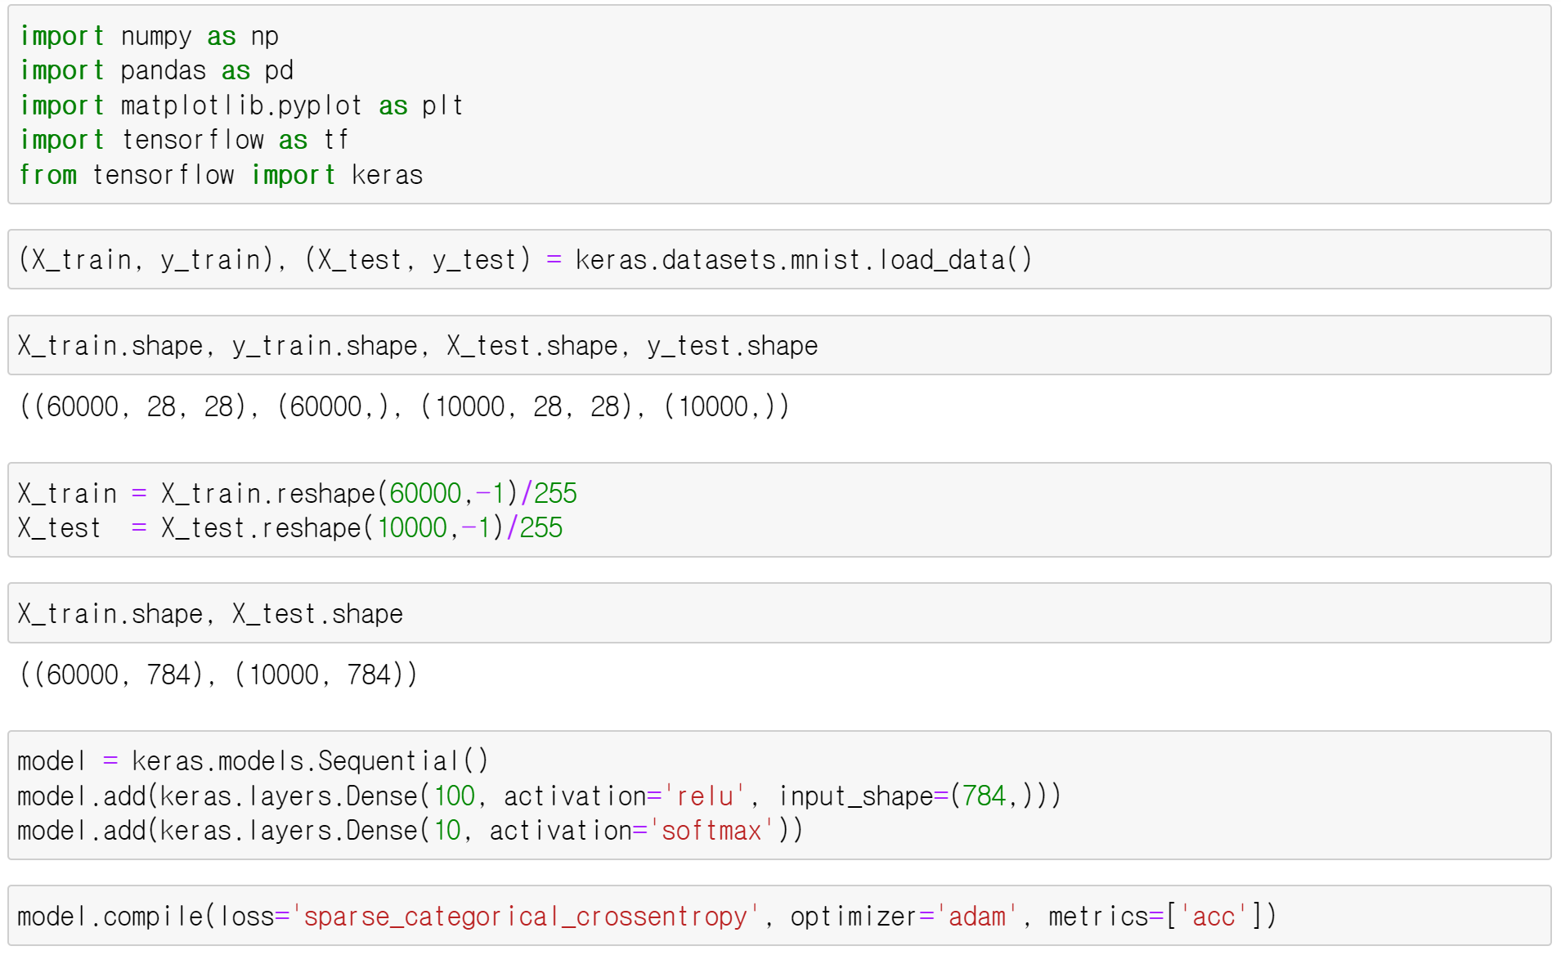
케라스 실습

Slide 45
